Slide 2
期末复习
第3课时 数量关系

Slide 4
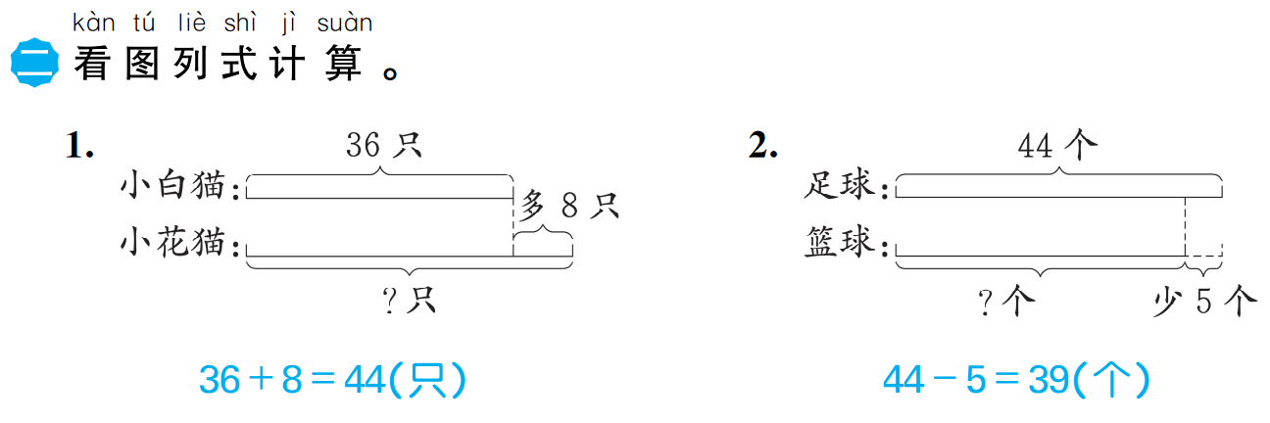

Slide 6
